Slide 1
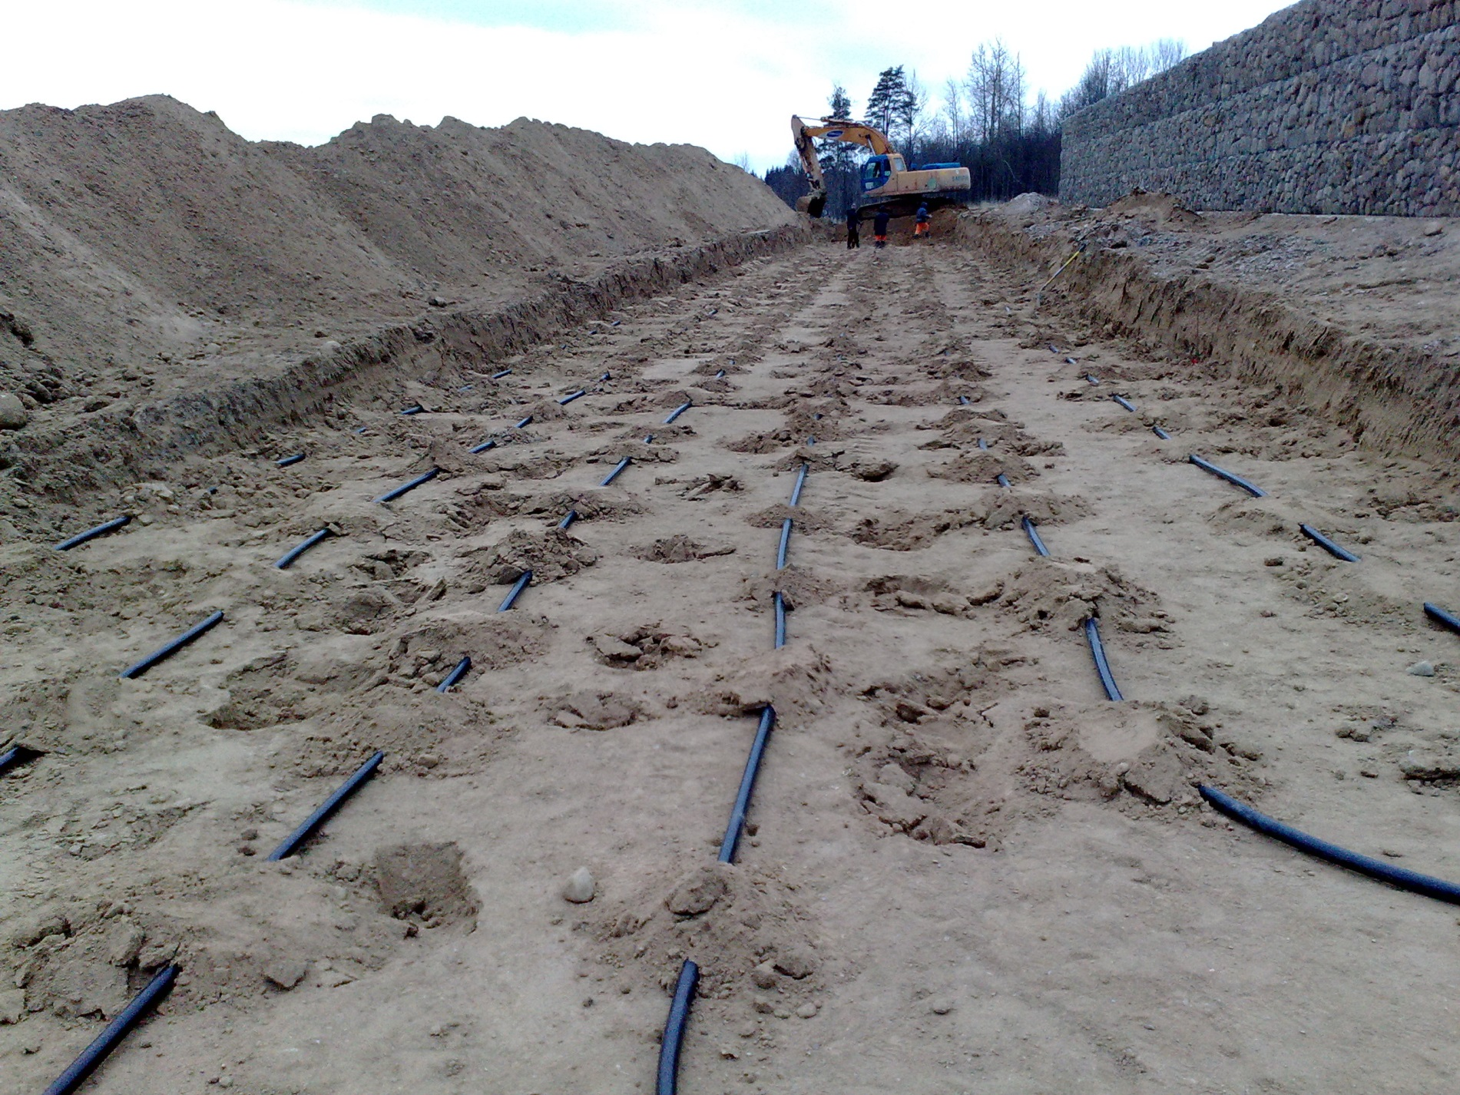

ДОМАП
Российско-финская группа компаний
Рынок геотермальных тепловых насосов России и Финляндии. Перспективы развития в РФ
Сергей Михайлов
Генеральный директор

Slide 2

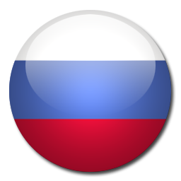
B2B в области энергосбережения с 2007 г.
Консалтинг, Проектирование, Дистрибуция финских тепловых насосов
Сокращение затрат на отопление, охлаждение и вентиляцию за счет использования возобновляемых источников энергии
DOMAP Oy LLC DOMAP

Slide 3
В Финляндии и России схожий климат
Юг Финляндии - 26°С
Средняя полоса - 32°С
Север Финляндии - 38°С
Климатические условия

Slide 4
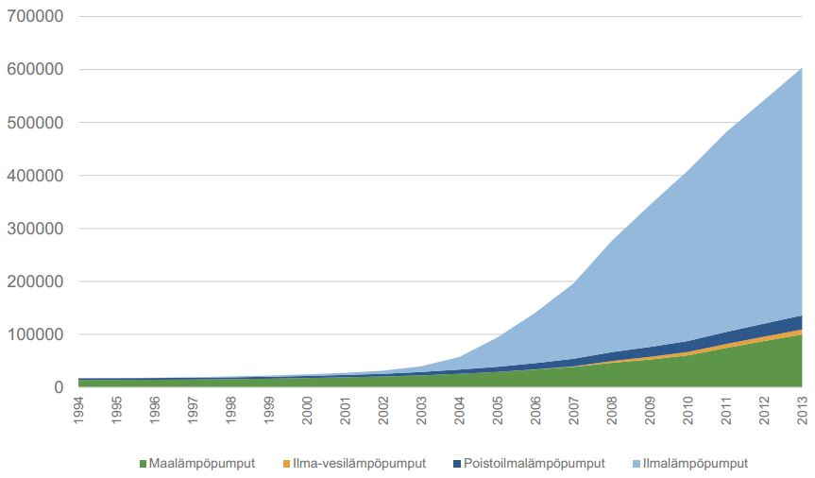
Динамика продаж ТН в Финляндии,
включая ТН воздух-воздух
У каждого 10-го жителя Финляндии
есть Тепловой насос
Россия 2015 г.
Зеленый цвет – это геотермальные ТН, след. воздух-вода, рекуп. тепла вент., воздух-воздух

Slide 5
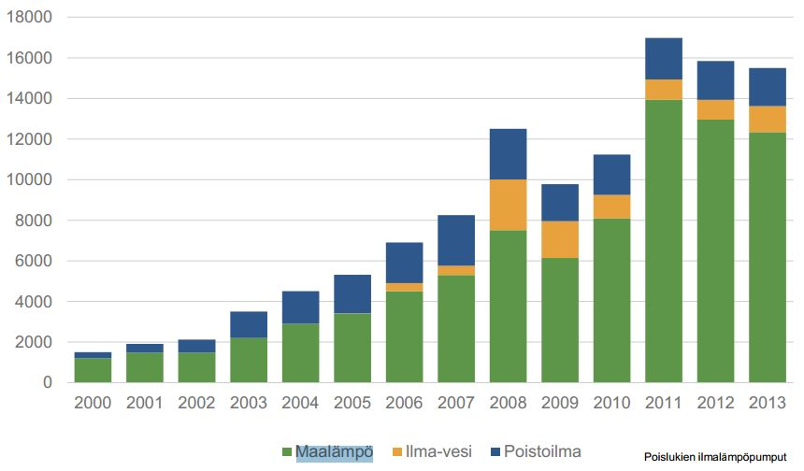
Динамика продаж ТН в Финляндии,
исключая воздух-воздух
Россия 2015 г.
Зеленый цвет – это геотермальные ТН, след. воздух-вода, рекуп. тепла вент.

Slide 6
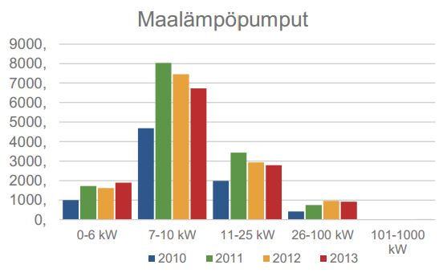
Геотермальные ТН в Финляндии,
модели по мощности 2010 – 2013 гг.
Россия 2015 г.

Slide 7
Экономические условия
(стоимость энергоносителей и путь на развитую инновационную экономику, поддержка государства)
-
Экологическая политика
-
Развитое загородное строительство
-
Менталитет
Основные отличия между
странами

Slide 8
Ежегодный рост объема продаж
(Рост тарифов, развитие загородной инфраструктуры, как частной так и промышленной, рост доверия)
Новая продукция: комбинированная система воздух-воздух, воздух-вода
(прогресс в этой области)
Перспективы в России

